Slide 1
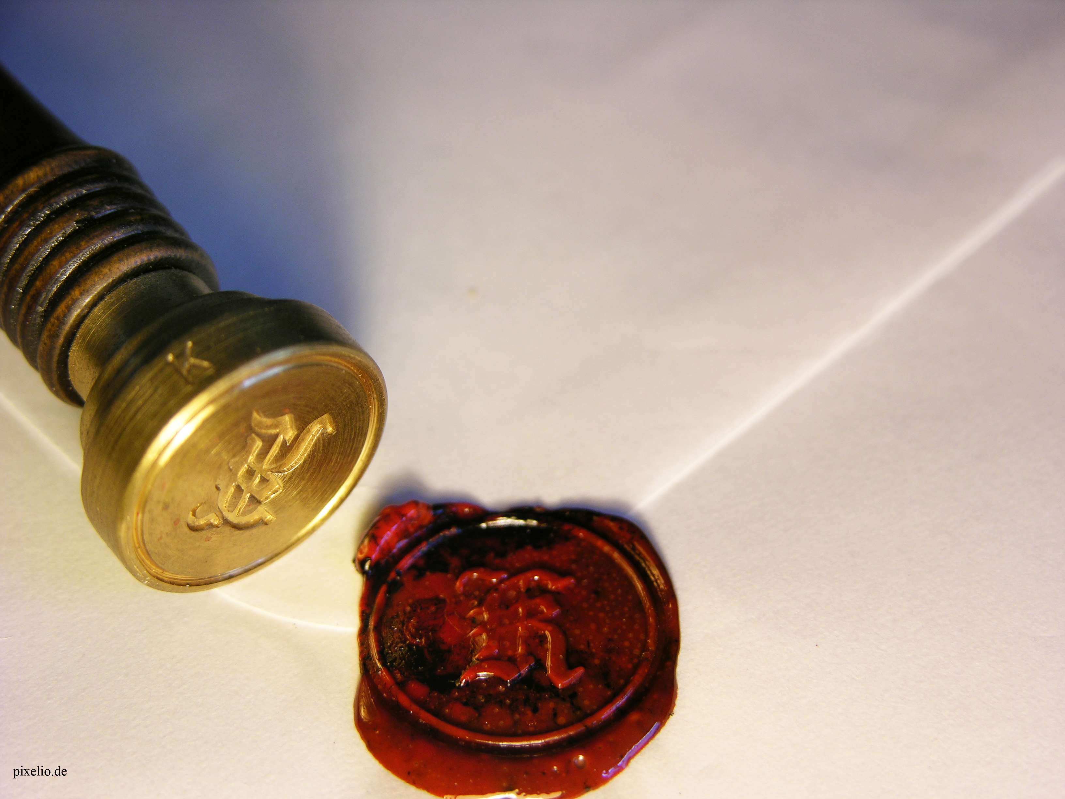
Geborgen im Heiligen Geist
Epheser-Brief 1,13-14

Slide 2

„Es ist gut für euch, dass ich weggehe.“
Johannes-Evangelium 16,7

Slide 3
„Denn wenn ich nicht von euch wegginge, käme der Helfer nicht zu euch; wenn ich aber gehe, werde ich ihn zu euch senden.“
Johannes-Evangelium 16,7

Slide 4
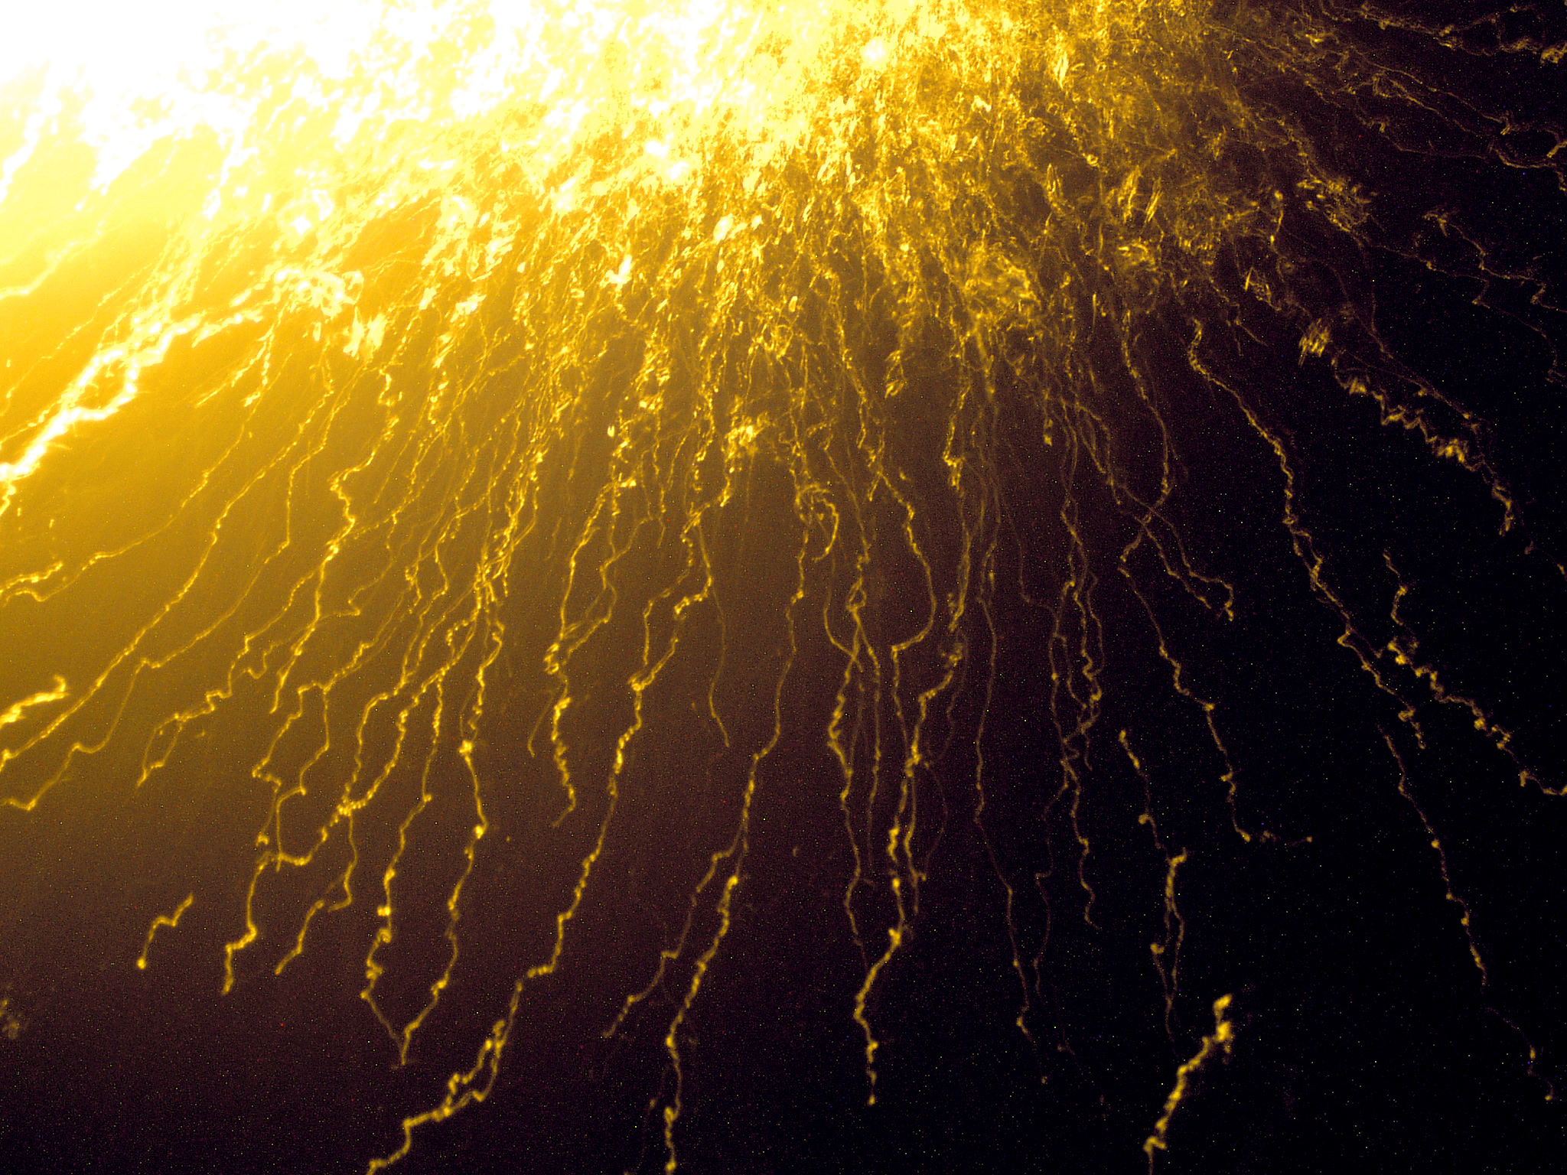
„Plötzlich setzte vom Himmel her ein Rauschen ein wie von einem gewaltigen Sturm; das ganze Haus, in dem sie sich befanden, war von diesem Brausen erfüllt.“
Apostelgeschichte 2,2

Slide 5
„Gleichzeitig sahen sie so etwas wie Flammenzungen, die sich verteilten und sich auf jeden Einzelnen von ihnen niederliessen.“
Apostelgeschichte 2,3

Slide 6
„Alle wurden mit dem Heiligen Geist erfüllt, und sie begannen, in fremden Sprachen zu reden; jeder sprach so, wie der Geist es ihm eingab.“
Apostelgeschichte 2,4

Slide 7
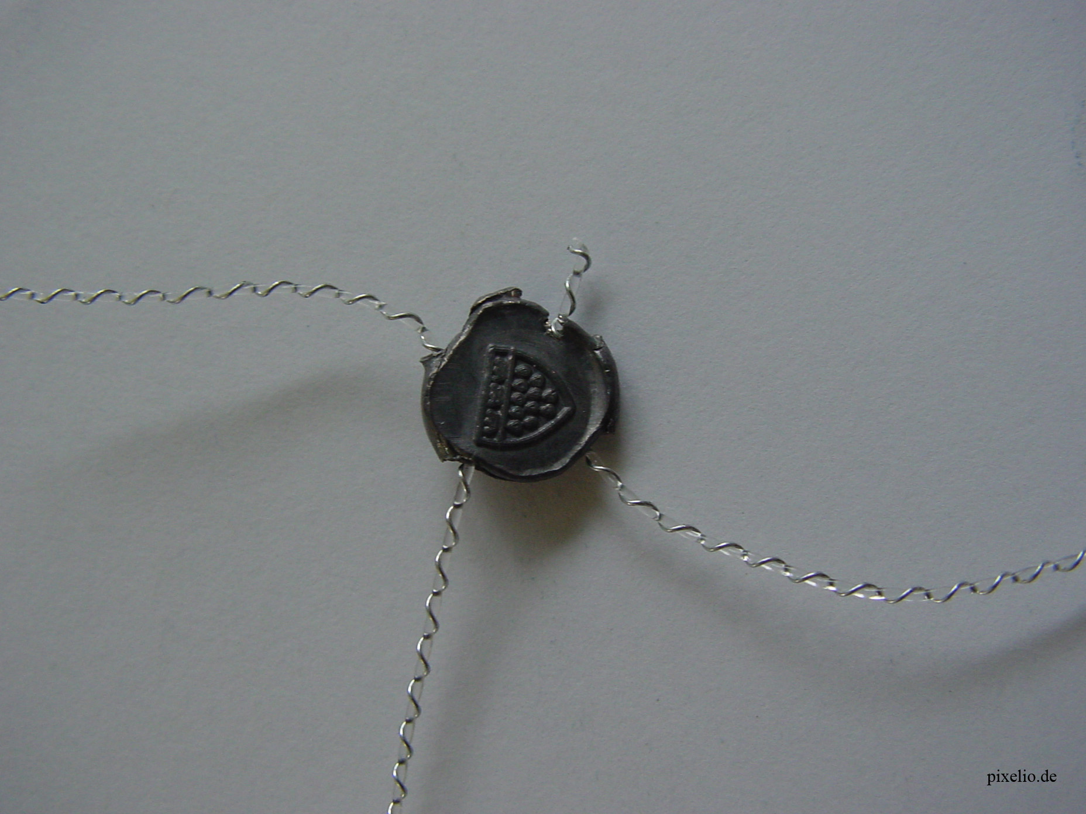
«Auch ihr gehört jetzt zu Christus. Ihr habt die Botschaft der Wahrheit gehört, das Evangelium, das euch Rettung bringt. Und weil ihr diese Botschaft im Glauben angenommen habt, hat Gott euch – wie er es versprochen hat – durch Christus den Heiligen Geist gegeben. Damit hat er euch sein Siegel aufgedrückt.»
Epheser-Brief 1,13

Slide 8
«Der Heilige Geist ist gewissermassen eine Anzahlung, die Gott uns macht, der erste Teil unseres himmlischen Erbes; Gott verbürgt sich damit für die vollständige Erlösung derer, die sein Eigentum sind. Und auch das soll zum Ruhm seiner
Macht und Herrlichkeit beitragen.»
Epheser-Brief 1,14

Slide 9
I. Der Heilige Geist kommt zu mir

Slide 10
«Ihr habt die Botschaft der Wahrheit gehört, das Evangelium, das euch Rettung bringt.»
Epheser-Brief 1,13

Slide 11
«Weil ihr diese Botschaft im Glauben angenommen habt, hat Gott euch – wie er es versprochen hat – durch Christus den Heiligen Geist gegeben.»
Epheser-Brief 1,13

Slide 12

„Weil ihr nun also seine Söhne und Töchter seid, hat Gott den Geist seines Sohnes in eure Herzen gesandt, den Geist, der in uns betet und ‚Abba, Vater!‘ ruft.“
Galater-Brief 4,6

Slide 13
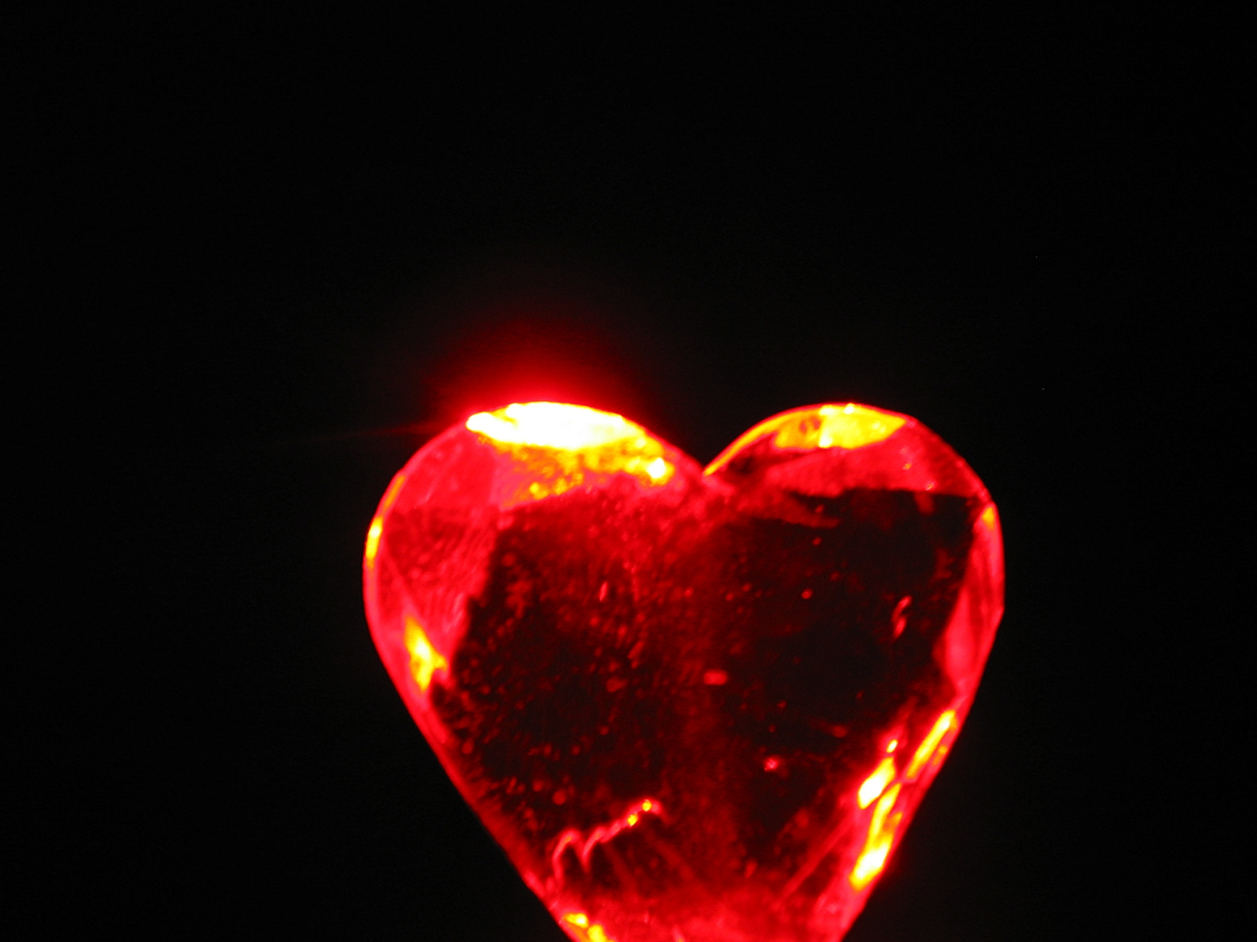
„Wenn jemand mich liebt, wird er sich nach meinem Wort richten. Mein Vater wird ihn lieben, und wir werden zu ihm kommen und bei ihm wohnen.“
Johannes-Evangelium 14,23

Slide 14
II. Der Heilige Geist bewahrt mich

Slide 15
«Damit hat Gott euch sein Siegel aufgedrückt.»
Epheser-Brief 1,13

Slide 16
II. Der Heilige Geist bewahrt mich
Das Siegel bezeichnet
den Eigentümer

Slide 17
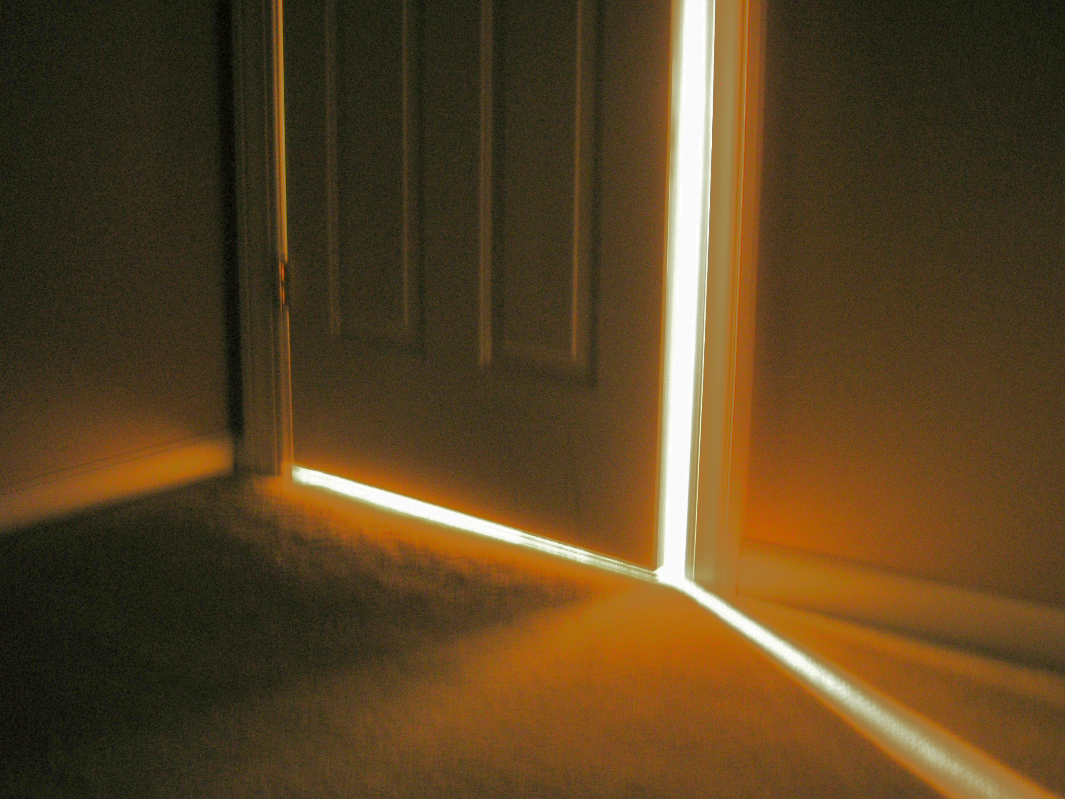
„Sein Herr stellt ihn an die Tür oder an den Türpfosten und bohrt eine Ahle durch sein Ohrläppchen ins Holz. Der Mann ist dann für immer ein Glied der Hausgemeinschaft und Sklave seines Herrn.“
2.Mose 21,6

Slide 18
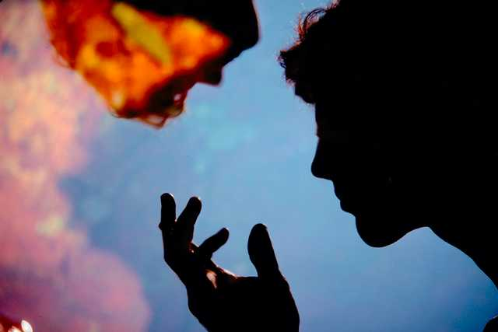
„Der Geist selbst bezeugt es uns in unserem Innersten, dass wir Gottes Kinder sind.“
Römer-Brief 8,16

Slide 19
II. Der Heilige Geist bewahrt mich
Das Siegel schützt
vor Zugriffen

Slide 20
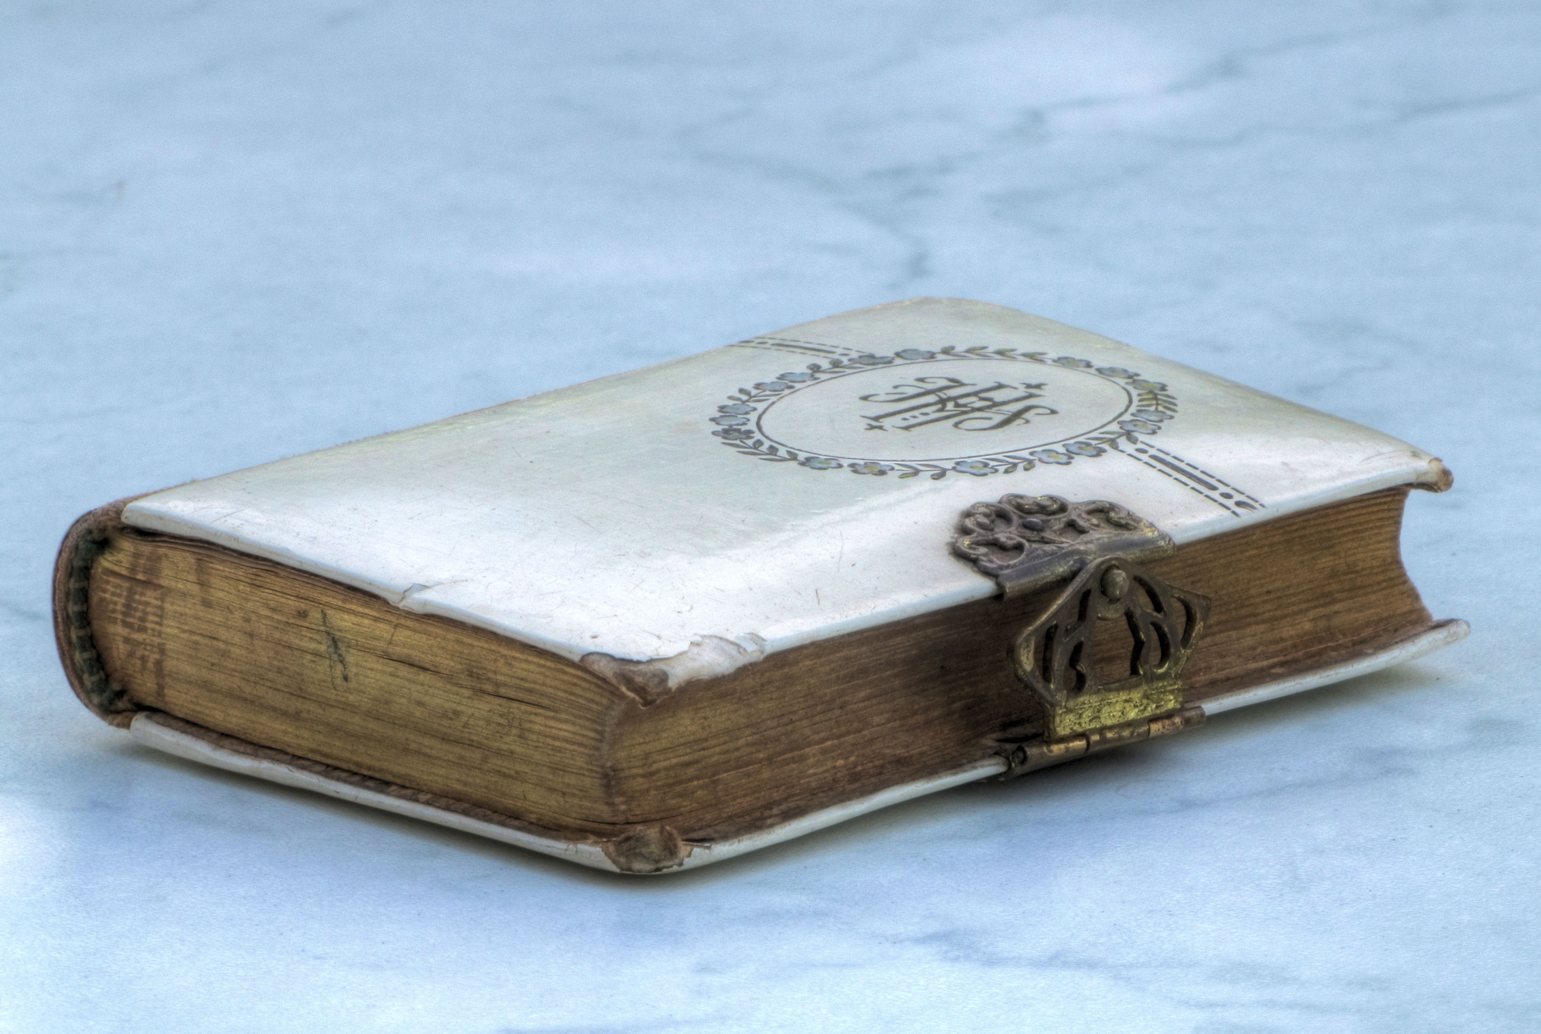
„Halte geheim, was ich dir jetzt gesagt habe; schreibe es auf und versiegle das Buch, damit es in der letzten
Zeit geöffnet wird!“
Daniel 12,4
pixelio.de

Slide 21

„Der, der in euch lebt, ist grösser und stärker als der, von dem die Welt beherrscht wird.“
1.Johannes-Brief 4,4

Slide 22
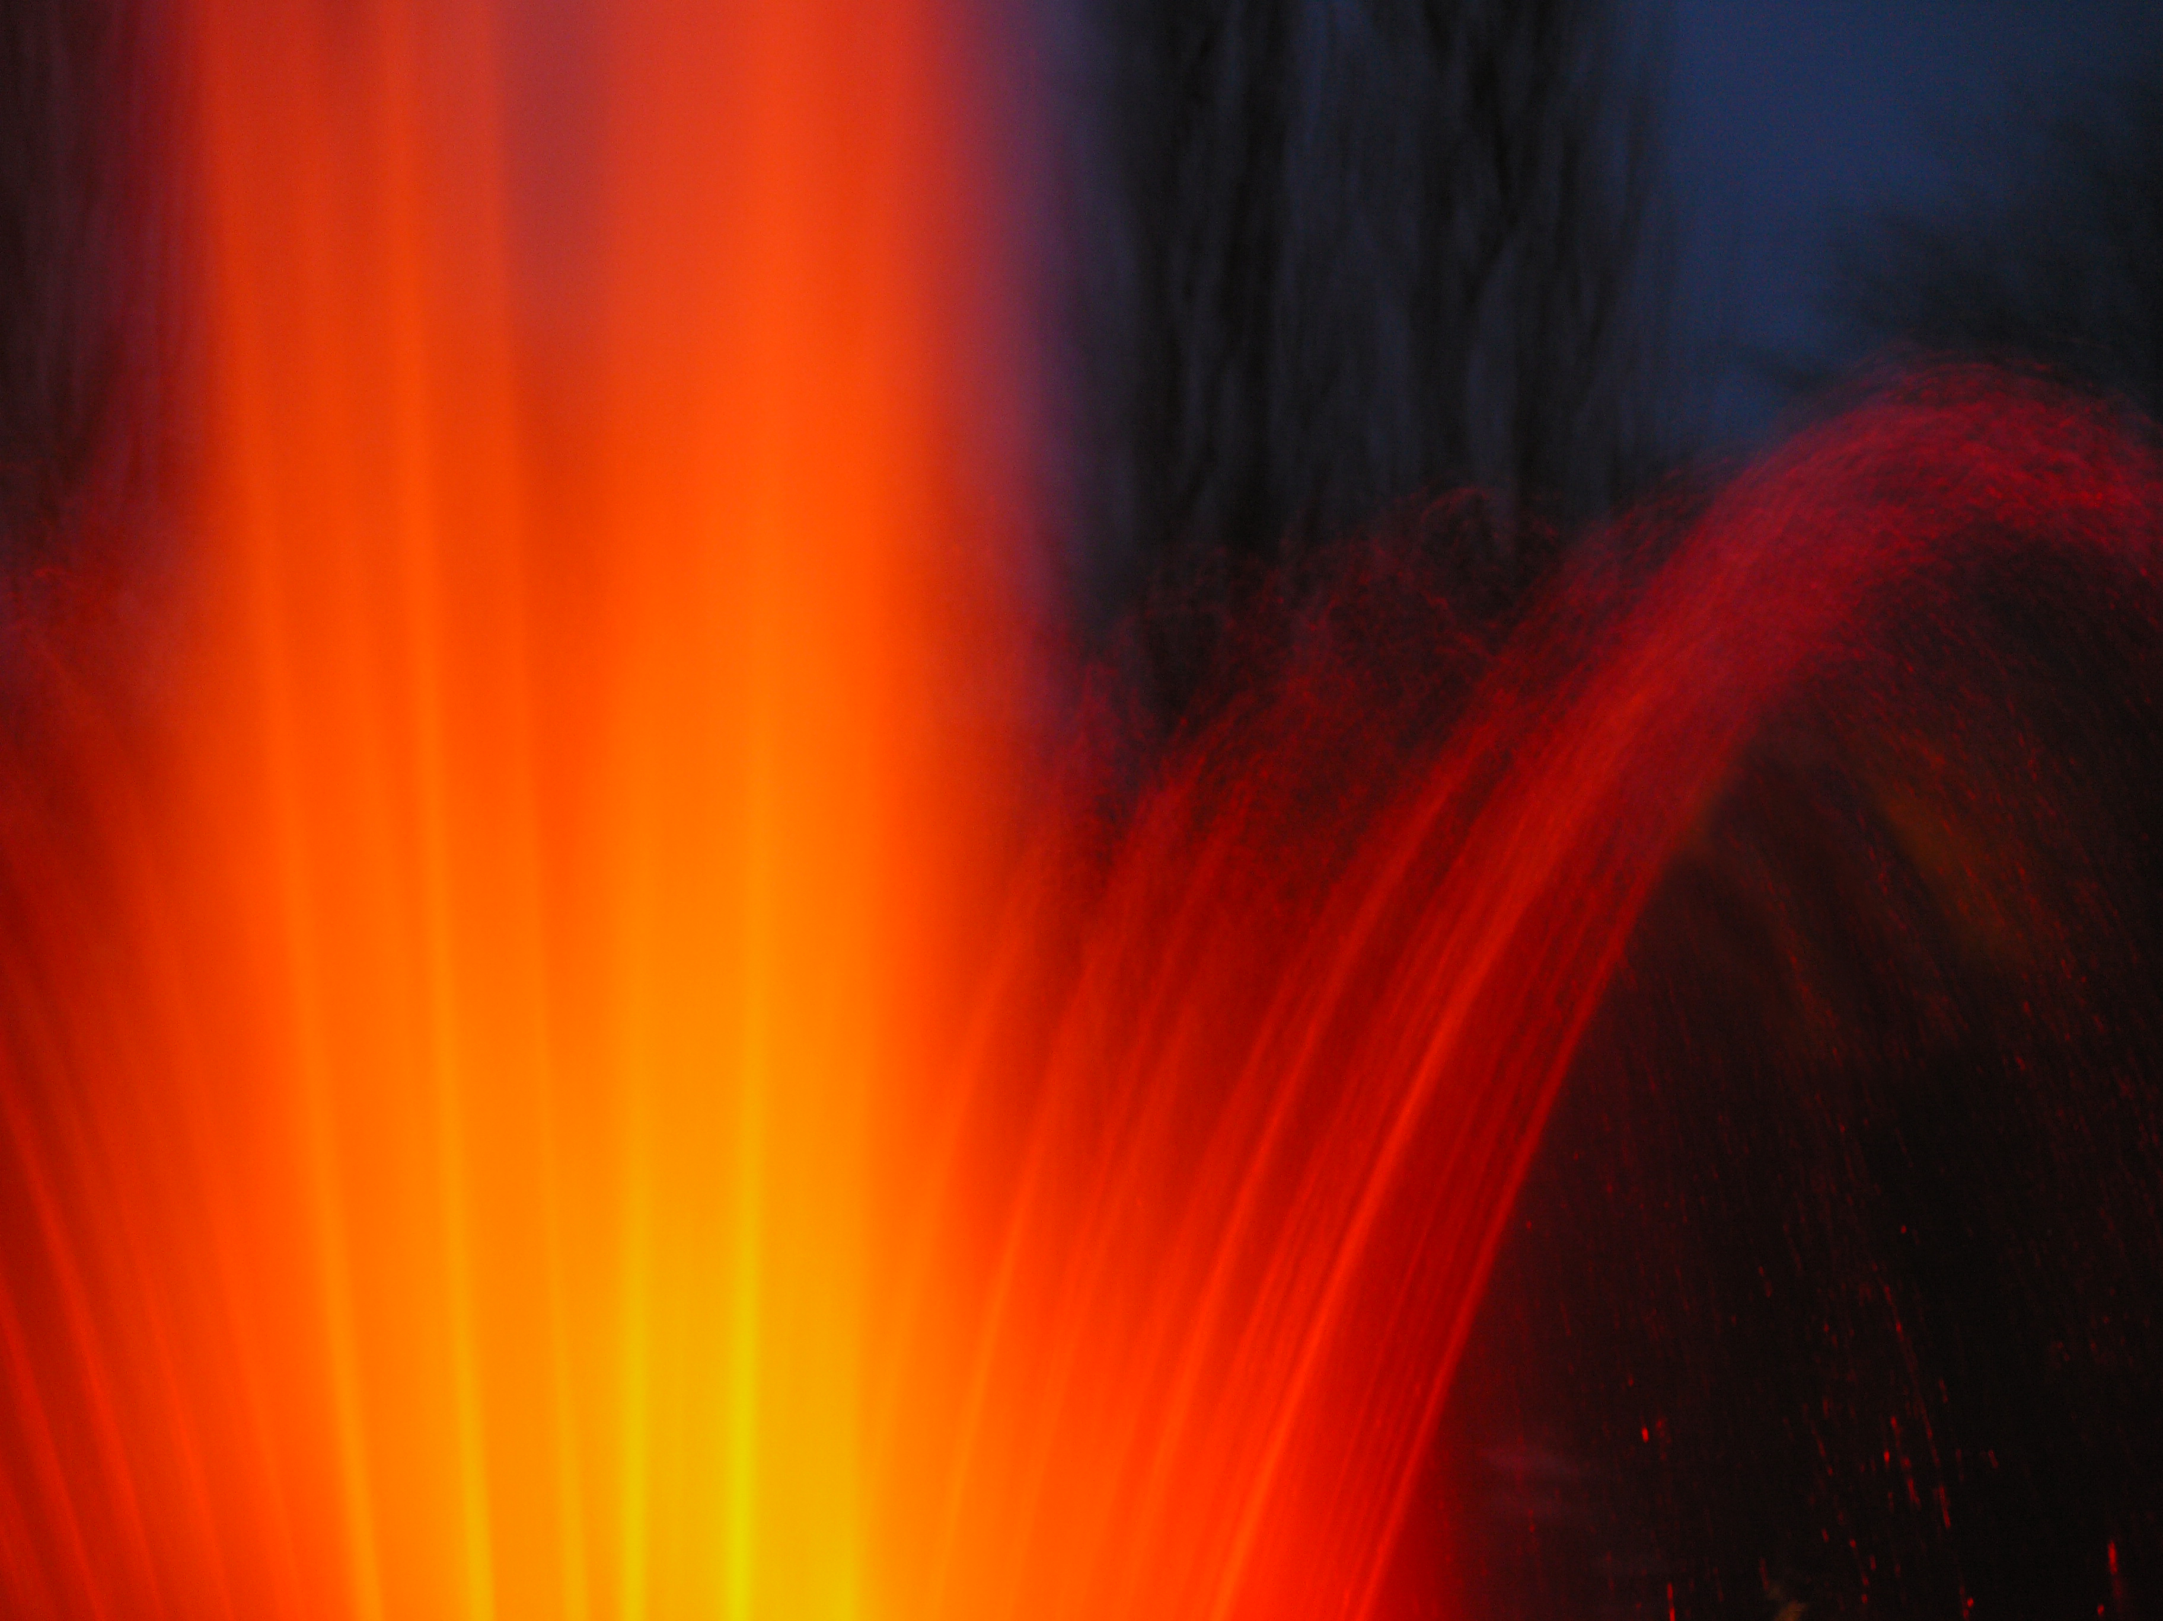
„Dem Teufel widersteht, dann wird er von euch ablassen und fliehen.“
Jakobus-Brief 4,7

Slide 23
III. Der Heilige Geist garantiert mein Erbe

Slide 24
«Der Heilige Geist ist gewissermassen eine Anzahlung, die Gott uns macht, der erste Teil unseres himmlischen Erbes.»
Epheser-Brief 1,14

Slide 25

„Wir warten auf den neuen Himmel und die neue Erde, die Gott versprochen hat – die neue Welt, in der Gerechtigkeit regiert.“
2.Petrus-Brief 3,13

Slide 26
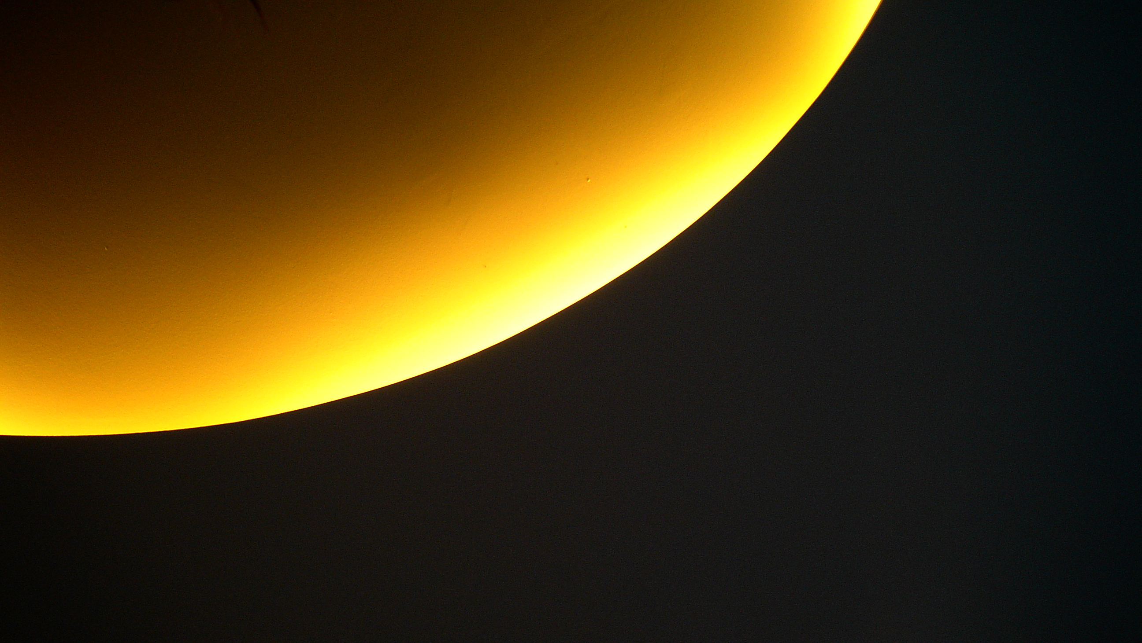
„Wir, denen Gott doch bereits seinen Geist gegeben hat, den ersten Teil des künftigen Erbes, sogar wir seufzen innerlich noch, weil die volle Verwirklichung dessen noch aussteht, wozu wir als Gottes Söhne und Töchter bestimmt sind: Wir warten darauf, dass auch unser Körper erlöst wird.“
Römer-Brief 8,23

Slide 27
«Gott verbürgt sich damit für die vollständige Erlösung derer, die sein Eigentum sind.»
Epheser-Brief 1,14

Slide 28
Schlussgedanke

Slide 29
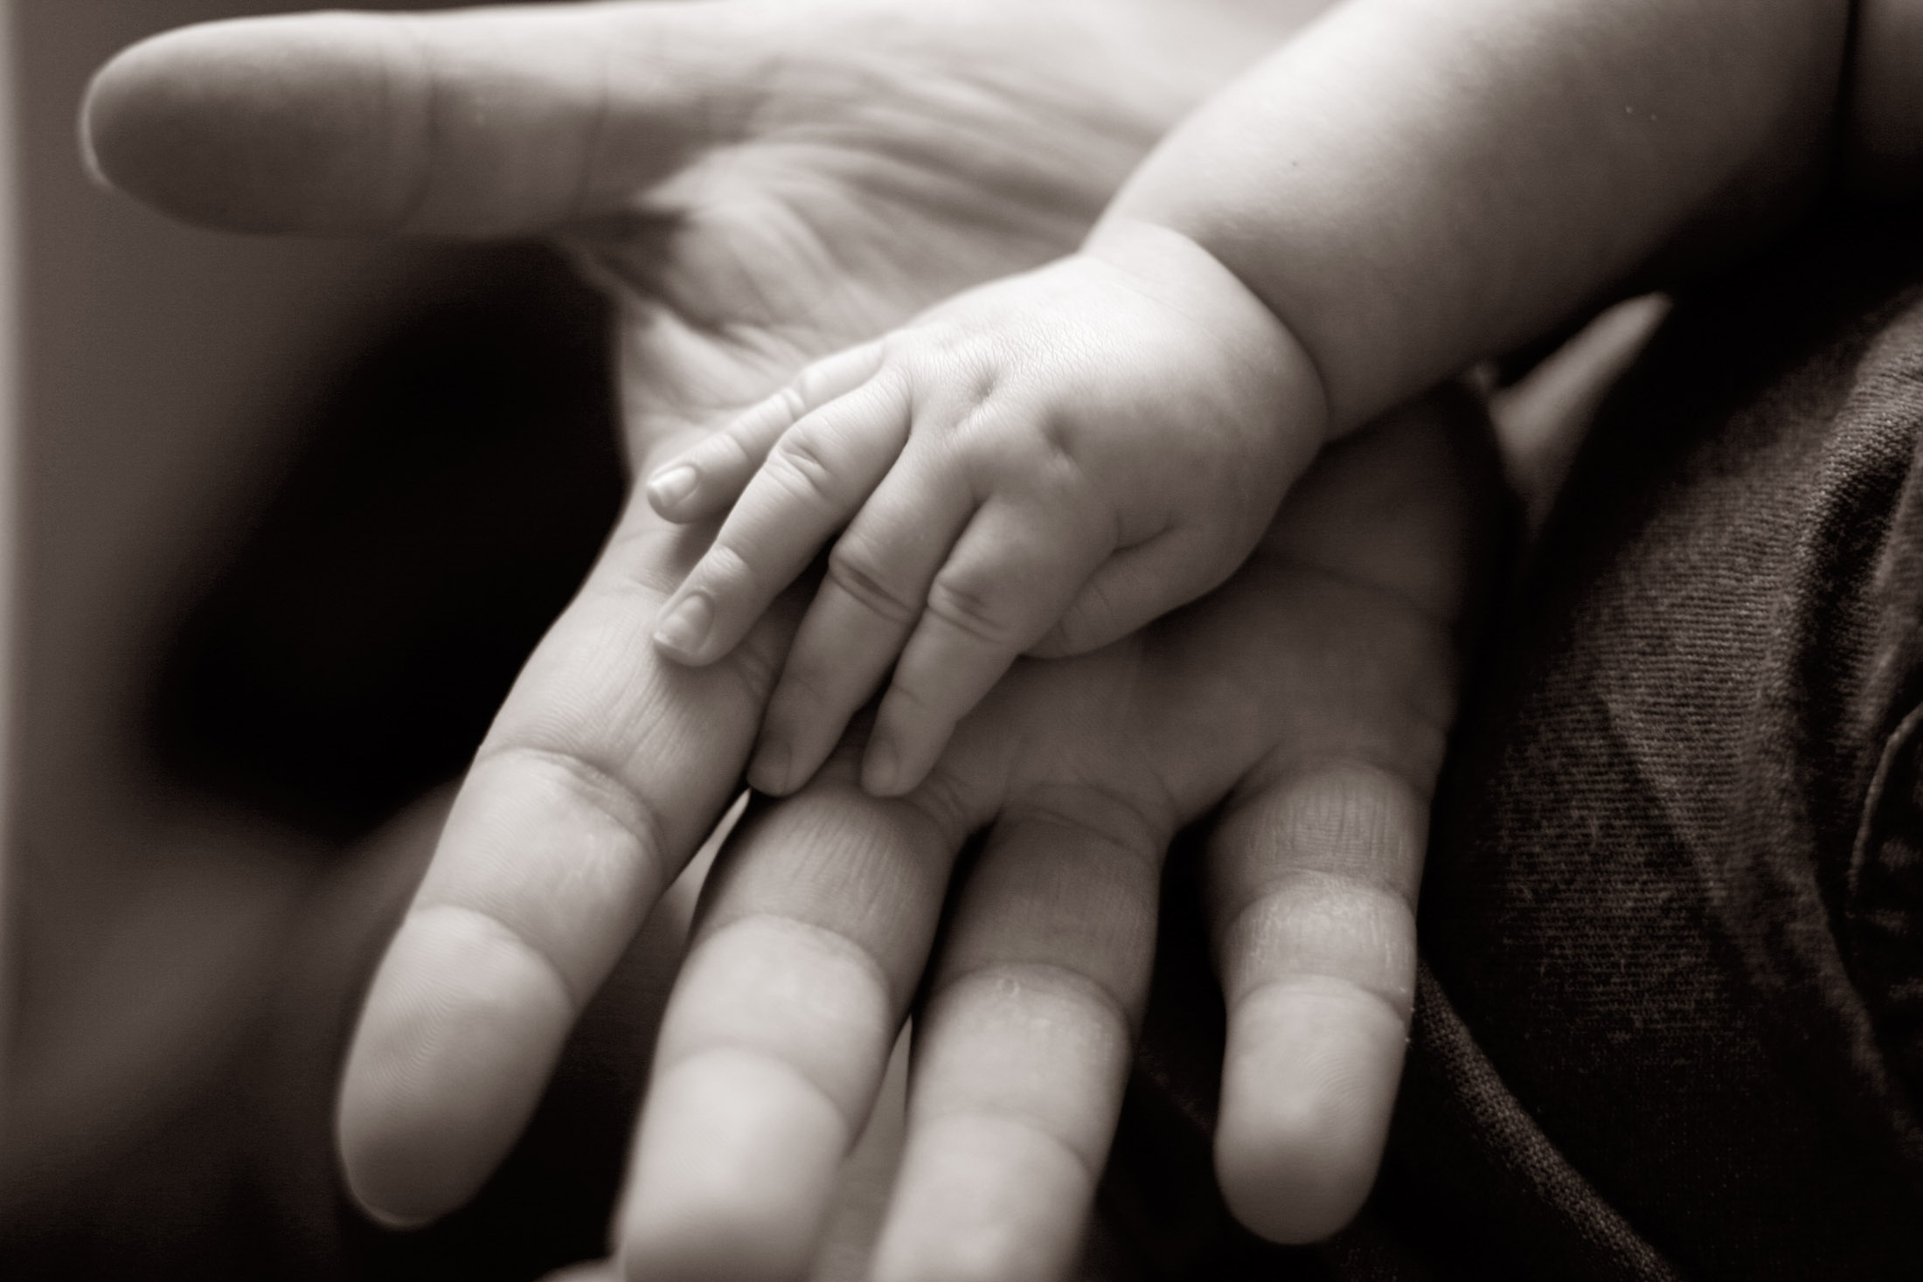
„Tut nichts, was Gottes heiligen Geist traurig macht! Denn der Heilige Geist ist das Siegel, das Gott euch im Hinblick auf den Tag der
Erlösung aufgedrückt hat.“
Epheser-Brief 4,30

Slide 30
«Das soll zum Ruhm seiner Macht und Herrlichkeit beitragen.»
Epheser-Brief 1,14

